Slide 1




NHIỆT LIỆT CHÀO MỪNG CÁC EM HỌC SINH ĐẾN VỚI BÀI HỌC MỚI!

Slide 2







Hoạt động giáo dục theo chủ đề
CHỦ ĐỀ 4:
TRÁCH NHIỆM VỚI GIA ĐÌNH

Slide 3




NỘI DUNG BÀI HỌC
1
Quan tâm, chăm sóc thường xuyên người thân trong gia đình
2
Tìm hiểu về cách hóa giải mâu thuẫn, xung đột trong gia đình
3
Thể hiện sự quan tâm, chăm sóc thường xuyên đến người thân
4
Thực hành hóa giải mâu thuẫn, xung đột trong gia đình
5
Tự giác, trách nhiệm khi tham gia lao động trong gia đình

Slide 4
NỘI DUNG BÀI HỌC
6
Tổ chức, sắp xếp hợp lí công việc gia đình
7
Lập kế hoạch chi tiêu phù hợp với thu nhập gia đình
8
Thực hiện kế hoạch tài chính cá nhân
9
Trở thành người chủ gia đình tương lai
10
Củng cố kiến thức – Vận dụng

Slide 5




Hoạt động 8:
Thực hiện kế hoạch tài chính cá nhân

Slide 6


Nhiệm vụ 1: Thực hiện kế hoạch tài chính cá nhân đã lập và chia sẻ kết quả
Các em lựa chọn khoảng thời gian mà em dự định sẽ theo dõi việc thực hiện kế hoạch tài chính cá nhân của mình.
Ví dụ: tối thiểu 2 tuần, tối đa 2 tháng.
Sau đó, thực hiện việc chia sẻ kết quả sau khi thực hiện kế hoạch (vào tiết học khác).

Slide 7


Những thuận lợi, khó khăn khi thực hiện kế hoạch
HOẠT ĐỘNG NHÓM
Sau khi chia sẻ kết quả thực hiện, các em hãy trao đổi với nhau về những vấn đề sau:
Những điểm hợp lí, chưa hợp lí của kế hoạch
Cách khắc phục và hướng điều chỉnh, hoàn thiện kế hoạch

Slide 8


KẾT LUẬN
Để có thể quản lí chi tiêu cá nhân hiệu quả, cần nghiêm túc thực hiện kế hoạch tài chính đã lập.
Nếu kế hoạch khi thực hiện có điểm chưa phù hợp với thực tế, cần điều chỉnh và tiếp tục thực hiện.

Slide 9

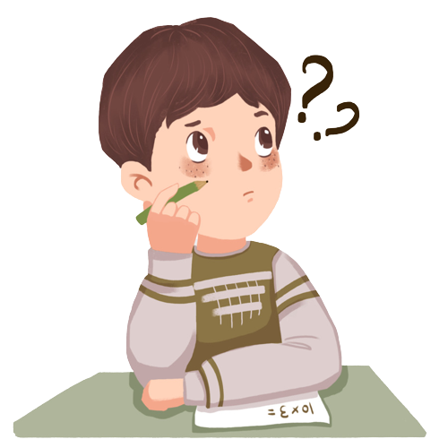
Nhiệm vụ 2: Hoàn thiện kế hoạch tài chính cá nhân một cách hợp lí
Các em hãy điều chỉnh, hoàn thiện kế hoạch tài chính cá nhân dựa trên kết quả thực hiện và góp ý của các bạn.

Slide 10




KẾT LUẬN
Đôi khi chúng ta dễ dàng bị phân tán chú ý hoặc dao động trong quá trình thực hiện kế hoạch chi tiêu.
Lúc đó, cần vận dụng kĩ năng kiên định để có thể làm tốt mục tiêu đã đặt ra trong kế hoạch của mình

Slide 11

Nhiệm vụ 3: Thực hiện kế hoạch tài chính cá nhân đã hoàn thiện và tự đánh giá kết quả
Các em tiếp tục thực hiện kế hoạch sau khi đã hoàn thiện lại và ghi chép kết quả.
Sau đó, so sánh việc thực hiện với giai đoạn trước.
Làm việc cá nhân

Slide 12

Sau khi thực hiện kế hoạch, các em tự đánh giá việc thực hiện và trao đổi kinh nghiệm với các bạn theo gợi ý sau:
Em đã làm tốt bước nào trong kế hoạch? Bước nào cần thực hiện tốt hơn?
Điều gì khó nhất để có thể nghiêm túc thực hiện kế hoạch đã lập?
Em học hỏi được kinh nghiệm gì từ kết quả thực hiện của các bạn?

Slide 13



Việc học hỏi kinh nghiệm thực hiện kế hoạch chi tiêu của người khác có thể giúp chúng ta tránh được những sai sót và tự điều chỉnh kế hoạch của bản thân hợp lí hơn.
Kết luận

Slide 14
Hoạt động 9:
Trở thành người chủ gia đình tương lai

Slide 15


Nhiệm vụ 1: Đề xuất một ý tưởng em muốn thực hiện khi trở thành người chủ gia đình trong tương lai
LÀM VIỆC NHÓM
Mỗi thành viên hãy đề xuất ít nhất một ý tưởng muốn thực hiện khi trở thành người chủ gia đình trong tương lai và chia sẻ với cả nhóm.

Slide 16




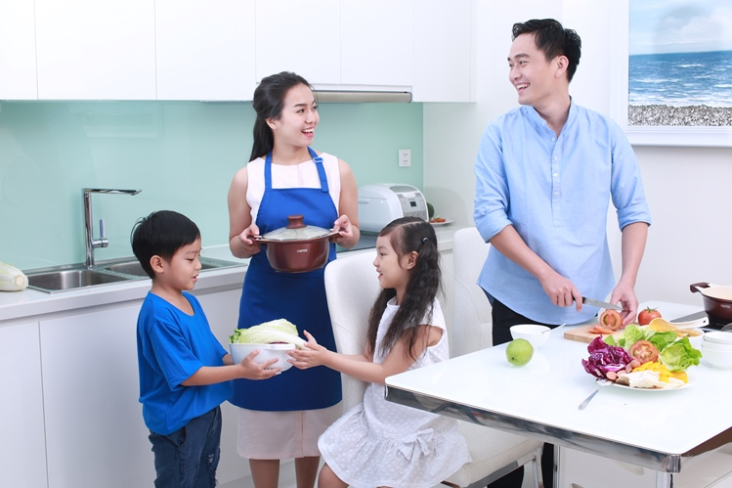

Gợi ý tham khảo: Một số ý tưởng thực hiện khi trở thành người chủ gia đình trong tương lai
Giúp thành viên gia đình luôn gắn kết, quan tâm, chăm sóc lẫn nhau
Góp phần hóa giải mâu thuẫn trong gia đình
Khuyến khích các thành viên tham gia hoạt động lao động của gia đình

Slide 17

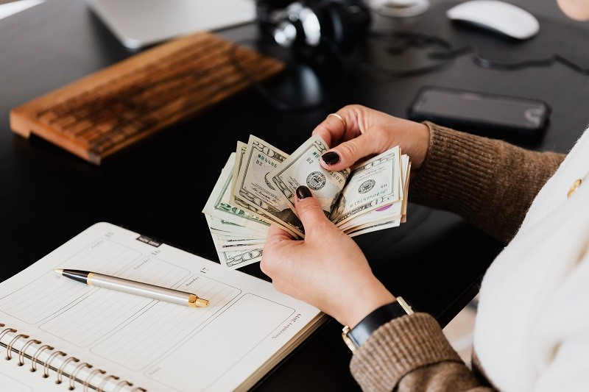
Gợi ý tham khảo: Một số ý tưởng thực hiện khi trở thành người chủ gia đình trong tương lai
Tạo điều kiện cho các thành viên sắp xếp công việc gia đình hợp lí, khoa học
Thực hiện phương án, kế hoạch chi tiêu hợp lí, tiết kiệm tài chính cho gia đình

Slide 18

KẾT LUẬN
Trong tương lai, mỗi người đều có một gia đình riêng, vì vậy có sự chuẩn bị những việc muốn làm cũng là cách tốt để sắp xếp cuộc sống gia đình trong tương lai hợp lí hơn

Slide 19

Nhiệm vụ 2: Thuyết trình về ý tưởng của mình và nêu nhận xét về ý tưởng của các bạn
HOẠT ĐỘNG NHÓM: Các nhóm lần lượt thuyết trình về ý tưởng của nhóm mình, còn các nhóm khác sẽ bình luận, nhận xét theo gợi ý:
Ý tưởng nào độc đáo, sáng tạo?
Ý tưởng nào em thấy khả thi nhất?
Nếu chọn để áp dụng sau này, em chọn ra 2 ý tưởng nào?

Slide 20
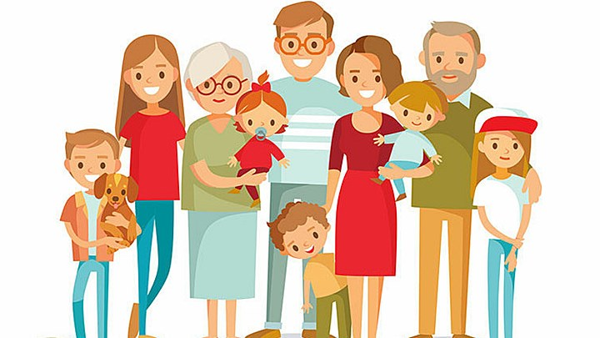
KẾT LUẬN
Mỗi chúng ta đều trở thành người chủ gia đình mình sau này nên bản thân cần chuẩn bị trước hành trang để làm tốt nhất công việc đó.

Slide 21
Hoạt động:
Củng cố kiến thức – Vận dụng

Slide 22









TRÒ CHƠI HÁI CHANH

Slide 23








Slide 24



Câu 1: Các hoạt động lao động mà em có thể làm để thể hiện trách nhiệm với gia đình:
A. Phun thuốc trừ sâu
B. Giao hàng đi xa
C. Quét nhà
D. Nghỉ học đi làm

Slide 25
Câu 2: Câu tục ngữ: “Anh em như thể tay chân, rách lành đùm bọc dở hay đỡ đần” khuyên chúng ta điều gì?
A. Anh, em phải đoàn kết, yêu thương lẫn nhau
B. Anh, em phải trung thực với nhau
C. Anh, em phải lo cho nhau
D. Anh, em phải có trách nhiệm với nhau

Slide 26
Câu 3: Em sẽ làm gì trong trường hợp sau: Bố mẹ Liên có sự hiểu lầm nhau nên không nói chuyện với nhau đã hai ngày khiến không khí gia đình không vui.
A. Mặc kệ không quan tâm
B. Tâm sự cùng bố mẹ để cùng nhau hòa giải
C. Theo bố và không quan tâm mẹ
D. Theo mẹ và không quan tâm bố

Slide 27
Câu 4: Em sẽ làm gì trong trường hợp sau: Giang hứa với bạn vào chủ nhật tuần tới đi chơi xa mà quên hôm đó là ngày bố mẹ tổ chức kỉ niệm 20 năm ngày cưới. Theo truyền thống của gia đình thì những dịp như thế này cả nhà đều có mặt đông đủ.
A. Hoãn đi và nói rõ lí do với bạn
B. Ở nhà và không nói gì với bạn
C. Trốn đi không báo bố mẹ
D. Vẫn đi và mua quà về tặng bố mẹ sau

Slide 28
Câu 5: Em sẽ làm gì trong trường hợp sau: Em sẽ làm gì trong trường hợp sau: Tuấn tích lũy được hơn 1 triệu đồng để mua xe đạp đi học. Nhưng thời gian này, ông nội ốm liên tục nên gia đình cần tiền mua thuốc cho ông.
A. Vui vẻ mua thuốc cho ông
B. Mua xe trước rồi báo bố mẹ
C. Mua thuốc cho ông nhưng hậm hực, khó chịu
D. Giấu tiền đi, đợi sau này mua

Slide 29


VẬN DỤNG
Nhiệm vụ về nhà
Em hãy liên hệ thu nhập gia đình hiện tại để lập kế hoạch chi tiêu phù hợp và tiết kiệm tài chính cho gia đình trong 1 năm.

Slide 30
Hoạt động:
Đánh giá cuối Chủ đề 4

Slide 31

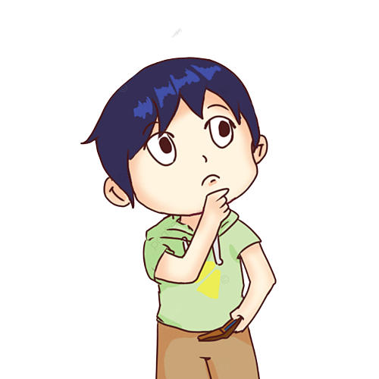
Nhiệm vụ 1: Tự đánh giá kết quả thực hiện hoạt động theo chủ đề
Các em hãy dựa vào các tiêu chí ở như bảng dưới đây và đánh dấu X vào mức độ đạt được của em

Slide 32
STT | Các tiêu chí | Hoàn thành tốt | Hoàn thành | Chưa hoàn thành
1 | Nêu được các biểu hiện của sự quan tâm, chăm sóc thường xuyên đối với người thân trong gia đình.
2 | Nêu được biểu hiện của sự quan tâm, chăm sóc thường xuyên đối với người thân trong gia đình.
3 | Xác định được các bước cần thiết để hóa giải mâu thuẫn, xung đột trong gia đình.
4 | Thực hành được cách thức hóa giải mâu thuẫn, xung đột trong gia đình.
5 | Thể hiện được tinh thần tự giác và ý thức trách nhiệm khi tham gia các hoạt động lao động trong gia đình.
6 | Trình bày được những việc cần làm để tổ chức, sắp xếp hợp lí công việc gia đình và tự tin thực hiện các công việc đó.
7 | Xác định được các bước lập kế hoạch chi tiêu phù hợp, tiết kiệm tài chính cho gia đình.
8 | Hoàn thiện và thực hiện được kế hoạch tài chính cá nhân hợp lí.

Slide 33


Nhiệm vụ 2: Tự đánh giá mức độ tham gia của mình vào các hoạt động trong chủ đề
Yêu cầu: Các em chọn một trong ba mức độ dưới đây để đánh giá sự tham gia của mình vào các hoạt động
1. Rất tích cực
2. Tích cực
3. Chưa tích cực

Slide 34
Nhiệm vụ 3: Đánh giá đồng đẳng trong nhóm
PHIẾU TỰ ĐÁNH GIÁ
Tên hoạt động: .......................................................
Nhóm: ....................................................................
Em hãy đánh giá sự tích cực tham gia và kết quả làm việc của em và các bạn trong nhóm khi thực hiện các nhiệm vụ của chủ đề bằng cách hoàn thành bảng dưới đây:
STT | Tên các bạn trong nhóm | Mức độ tham gia
 |  | Rất tích cực | Tích cực | Chưa tích cực

Slide 35
GHI CHÚ KHI THỰC HIỆN
Mức độ tham gia | Kết quả làm việc
1. Rất tích cực: Chủ động, tự giác tham gia vào hoạt động một cách hứng thú, say mê, nhiệt tình. | 1. Tốt: Thực hiện việc được giao có kết quả tốt.
2. Tích cực: Chủ động, tự giác tham gia vào hoạt động theo khả năng của bản thân. | 2. Bình thường: Kết quả đạt yêu cầu
3. Không tích cực: Ít hoặc không tham gia vào hoạt động nào. | 3. Chưa tốt: Không đạt được kết quả nào hoặc kết quả chưa đạt yêu cầu

Slide 36



HƯỚNG DẪN VỀ NHÀ
Ôn lại kiến thức đã học ngày hôm nay.
Rèn luyện các kĩ năng để tổ chức, sắp xếp hợp lí công việc gia đình.
Đọc và tìm hiểu trước nội dung Chủ đề 5: Xây dựng cộng đồng văn minh.

Slide 37
CẢM ƠN TẤT CẢ CÁC EM ĐÃ LẮNG NGHE BÀI HỌC HÔM NAY!

